Slide 1



Yönetim Panelli Web Sayfası(CRUD)
Sunucu Tabanlı Programlama
http://youtube.com/@bmderslerim
Hazırlayan ve Sunan: Fatih Altınbaş 1811404010
Tarih : 17/01/2023
Sürüm : v1

Slide 2

İçindekiler
Yönetim Paneli Nedir?
CRUD Nedir ?
CRUD
Veri Tabanımız Veri Tabanını Projeye Bağlamak
Yönetim Panel Veri Tabanı Çağırma Yapısı
Projede CRUD Kullanımı Kaynaklar
http://youtube.com/@bmderslerim

Slide 3
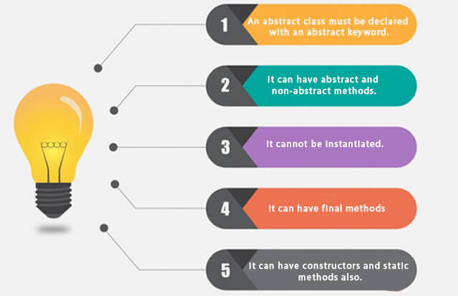
Yönetim Paneli Nedir
Web sitenizin içeriklerini güncelleyebileceğiniz ve sadece yönetici (admin) statüsündeki kullanıcıların erişebileceği web arayüzüne yönetim paneli denir.

Slide 4
CRUD Nedir ?
CRUD veri yönetimi sürecinde veri havuzunda yapılacak dört temel işlemi ifade eder; ekleme, okuma, güncelleme ve silme. Veri doğrudan işlenir ve işleme süreci dışında veriler pasiftir. MySQL gibi bir ilişkisel veritabanına sorgu eklenmesi, ekli sorguların güncellenmesi gibi işlemler örnek olarak gösterilebilir.

Slide 5
CRUD
CRUD ifadesi ilk kez 1983 yılında James Martin tarafından Managing the Data-base Environment başlıklı kitabında kullanılmıştır. Kısaltmadaki her harf standart bir SQL ifadesi ve HTTP yöntemiyle eşleşebilir.

Slide 6
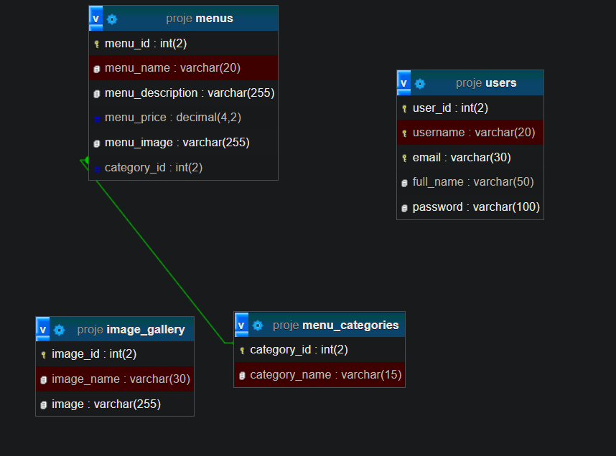
Veri Tabanımız

Slide 7
Veri Tabanımız
Görselde Görüldüğü Gibi Bir Veri Tabanı İlişkimiz Bulunmaktadır.

Slide 8
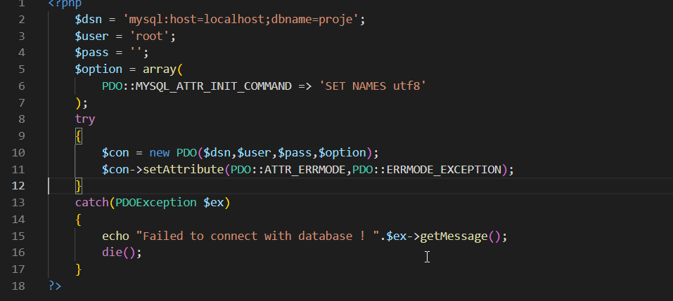
Connect yapısı

Slide 9
Bu ConnectDB yapısı ile kolaylıkla veri tabanı bağlantımız gerçekleşmektedir.
Projede bu yapıyı include etmeyi unutmamalıyız böylelikle oluşabilecek hataların önüne geçmiş oluruz.

Slide 10
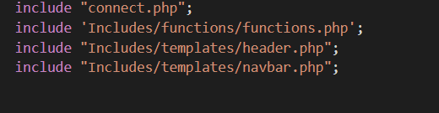
Veri Tabanını Projeye Bağlamak

Slide 11
Veri Tabanını Projeye Bağlamak
Proje içinde connectDB yapısının kuallnımı yukarıdaki görüldüğü gibidir

Slide 12
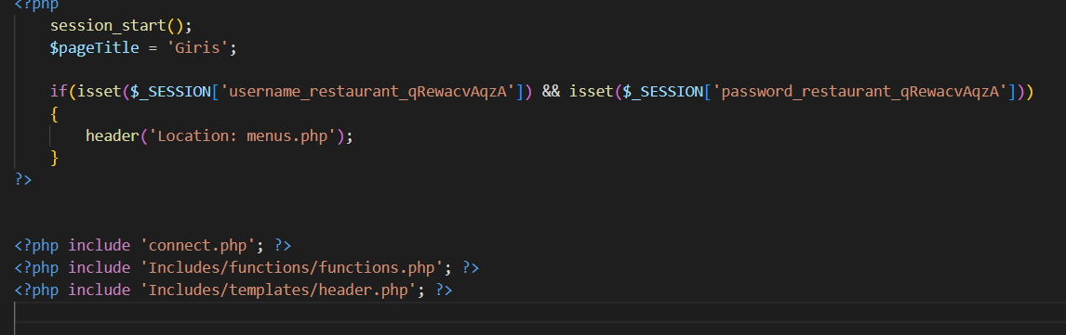
Yönetim Panel Veri Tabanı Çağırma Yapısı

Slide 13
Yönetim Panel Veri Tabanı Çağırma Yapısı
Yukarıdaki görselde ise login bilgilerinin karşılaştırılması için kullanılan veritabanı yapısı gösterilmiştir.

Slide 14
Projede CRUD Kullanımı
Gorseldeki Kod Parçacığı Projemizdeki menu sayfasında bulunan açıklama ekleme fonskiyonudur.
Get ile girilen veriyi veritabanımıza işlemektedir

Slide 15
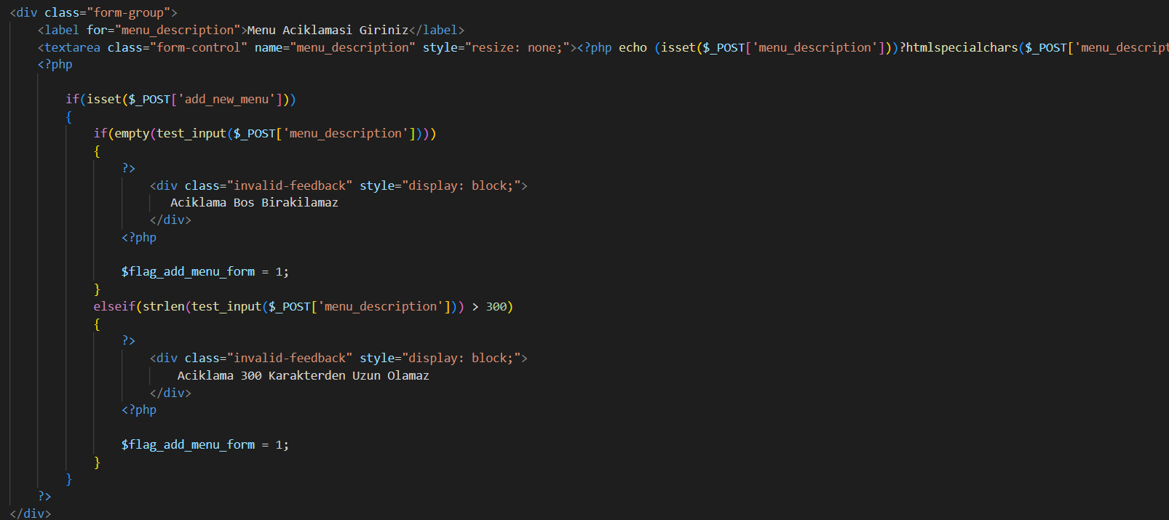
Projede CRUD Kullanımı

Slide 16
Projede CRUD Kullanımı
Yukarıdaki görselde bulunan kod parçasında ise girilen verilerin veri tabanına aktarılma yapısı gösterilmiştir.

Slide 17
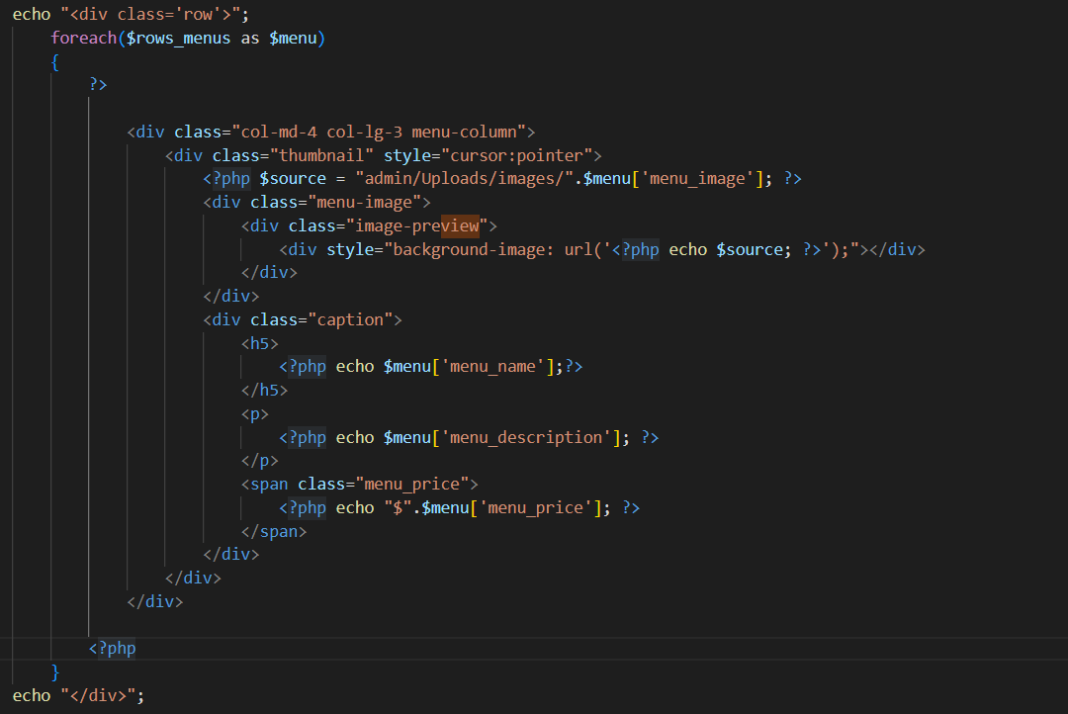
Projede CRUD Kullanımı

Slide 18
Projede CRUD Kullanımı
Bu kod Parçasında ise Yönetim Panelinden Girmiş Olduğumuz Verileri Belirttiğimiz kalıp’a uyarak yazdırma işlemidir.
Veritabanına kaydedilen bilgileri değişken adları ile çağırıp yazdırma işlemini Tamamlamaktadır.

Slide 19
Kaynaklar
Github (https://github.com/twbs/bootstrap/blob/master/LICENSE)
Php.net (https://www.php.net/manual/tr/index.php)
W3hschools (https://www.w3schools.com/php/php_mysql_connect.asp)
Bootsrap&Jscript
http://youtube.com/@bmderslerim

Slide 20
İlginiz için teşekkürler…
Sunucu Tabanlı Programlama
http://youtube.com/@bmderslerim
Hazırlayan ve Sunan : Fatih Altınbaş 1811404010 E-posta : fatihimsibsi@icloud.com
Tarih : 17/01/2023
Sürüm : v1

